Slide 1
государственное казенное общеобразовательное учреждение «Специальная (коррекционная) школа-интернат» г. Бугуруслана Оренбургской области Луковичные овощные культуры
Подготовила учитель сельскохозяйственного труда
Мартьянова Юлия Алексеевна

Slide 2
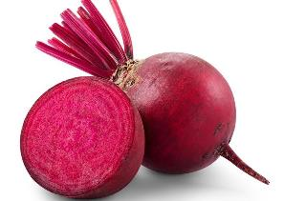
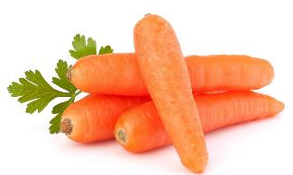
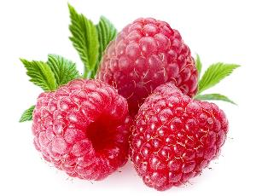
Какая картинка лишняя?
Морковь Свекла
Редис Малина

Slide 3
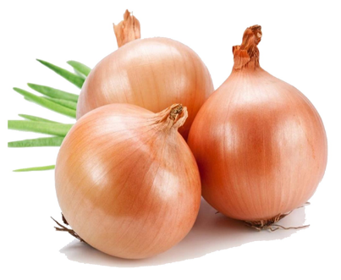
Отгадай загадку:
Злой он очень, но полезный,
Защищает от болезней.
Всем микробам враг, не друг...
Как назвали его? ...

Slide 4
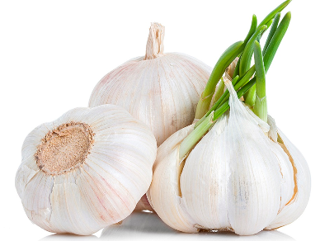
Отгадай загадку:
Кто лука брат и тоже злой,
Полезный летом и зимой?
Хоть жгучий, правда, словно перец,
Зато в болезнях кто умелец?..
Кто бережет иммунитет,
Тем, кто поест его в обед?
И, поднимая аппетит,
Микробов злобных не щадит?
Даёт целебный людям сок...
Что, подскажите мне? ..

Slide 5
Луковичные
л | е | в | к | ы | и | у | н | о | ч
1 | 10 | 5 | 3 | 9 | 6 | 2 | 8 | 4 | 7

Slide 6
Лук - батун

Slide 7
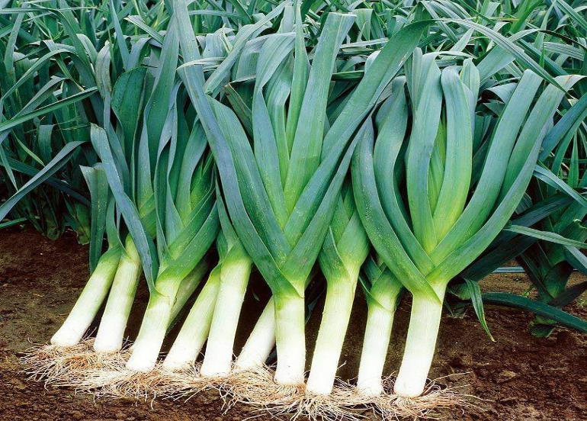
Лук-порей

Slide 8
Лук-слизун

Slide 9
Лук - шнитт

Slide 10
Дикий лук-черемша

Slide 11
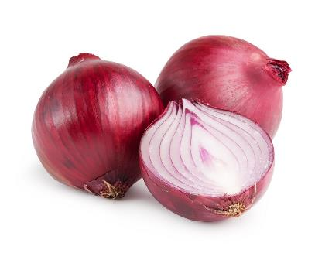
Репчатый лук

Slide 12
Чеснок

Slide 13
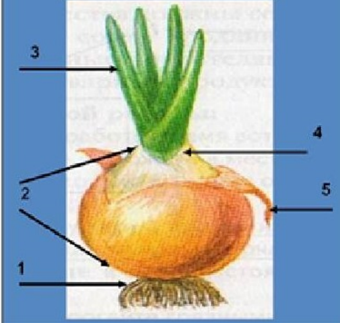
Строение лука
1 корни
2 луковица
3 перо
4 сочные чешуи
5 сухие чешуи

Slide 14
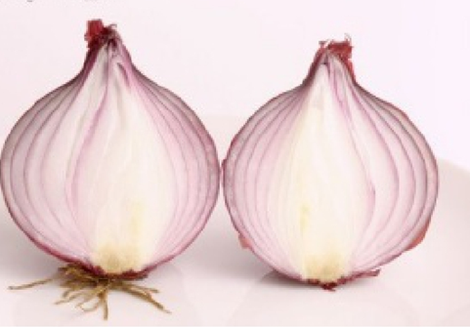
Репчатый лук в разрезе
Мясистые листья
(сочные чешуи)
Донце
(недоразвитый стебель)

Slide 15
Значение луковичных растений
1.Возбуждают аппетит.
2.Улучшают пищеварение.
3.Обладают бактерицидными свойствами за счет содержащихся в них фитонцидов.
4.Повышают иммунитет, так как в них содержится много витамина С.
5.Обеспечивают организм минеральными элементами (железом, калием, кальцием, фосфором, натрием и др.).

Slide 16
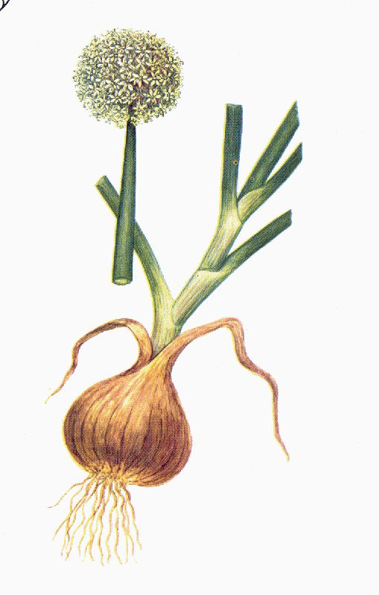
Биологические особенности репчатого лука
1.Срок жизни: по своей природе – многолетнее растение. В сельском хозяйстве – двулетнее, но может быть трехлетним.
2.Требователен к плодородию почвы.
3.В первый период роста требователен к влаге, в период формирования луковицы - меньше.
4.Холодостойкая культура:
t⁰ прорастания семян - +1⁰ - +2⁰С
t⁰ роста - +18⁰… +22⁰ С
t⁰ гибели - -1⁰…- 2⁰ С
5.Светолюбивое растение, длинного дня.
6.Размножение: семенами, севком.
7.Полегание пера – быстрое формирование луковицы, лук созрел.

Slide 17
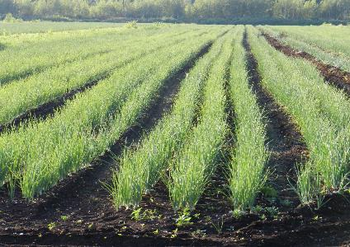
Агротехника выращивания репчатого лука
Предшественники – пар, капуста, огурцы, томаты, картофель.
Подготовка почвы: с осени участок нужно перекопать. Весной – перекапывают, формируют гряды, рыхлят граблями, пока поверхность не станет мелкокомковатой и ровной.
3. Удобрения:
осень – органические (перегной или компост);
весна – минеральные (натриевые, азотистые, фосфорные)

Slide 18
Уход за луковичными
овощными растениями
1.Проводят поливы.
2.Прополки.
3.Подкормки.
4.Рыхление междурядий.
5.Опрыскивание против болезней и вредителей.

Slide 19
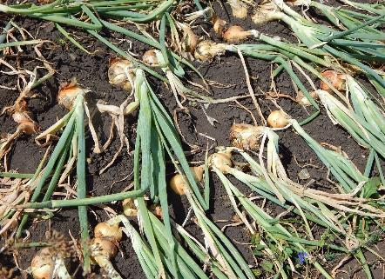
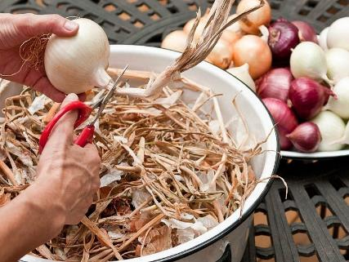
Уборка лука
Убирают лук в августе.
Выдергивают, подсушивают, обрезают перо,
делят на фракции по размеру,
закладывают на хранение.

Slide 20
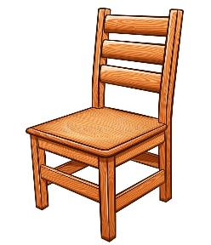
Третий лишний
Лопата Ведро
Стул

Slide 21
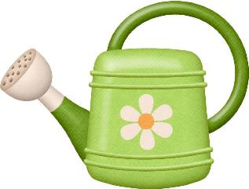
Третий лишний
Грабли Лейка
Мяч

Slide 22
Правила техники безопасности
1.Перед работой надеть защитную одежду.
2.Для защиты рук рекомендуется пользоваться перчатками и рукавицами.
3.Перед началом работ следует проверить исправность инструментов (режущие части должны быть остро заточены, рукоятки – надёжно закреплены).

Slide 23
Правила техники безопасности
4.Использовать инструменты можно только по их прямому назначению.
5.Переносить заостренные сельскохозяйственные орудия (лопаты, мотыги, вилы) в вертикальном положении, рабочей частью вниз.
6.Нельзя бросать инструменты, передавать их нужно из рук в руки.

Slide 24
Правила техники безопасности
7. После работы инструменты должны быть очищены от земли и сложены в условленном месте.
8. После окончания работы вымыть руки с мылом, привести одежду в порядок.
9. Содержать в чистоте и порядке свое рабочее место.

Slide 25
Подготовка к посадке
Приготовить тару.
Заполнить тару грунтом.

Slide 26
Приготовить лук, обрезав верхушки.

Slide 27
Посадить лук в землю, заземлив его на 1/3 часть.

Slide 28
Полить.

Slide 29
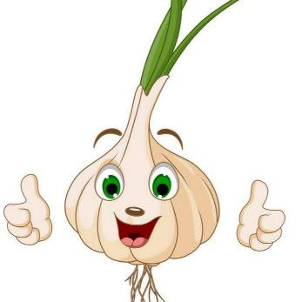
Спасибо за внимание!

